Slide 1
ОБУСО «Заволжский ЦСО»
Проект
«Плоггинг – вместе за спорт
и экологию»

Slide 2
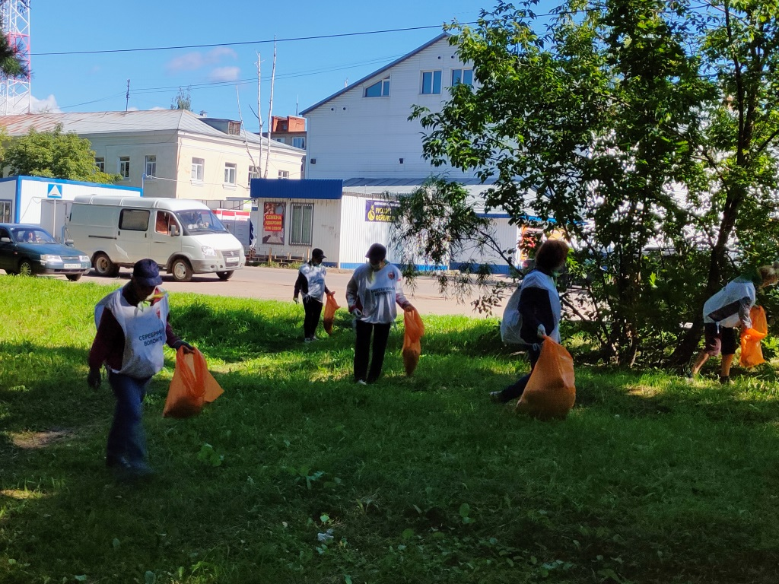
«Марафон по ул.Мира»

Slide 3
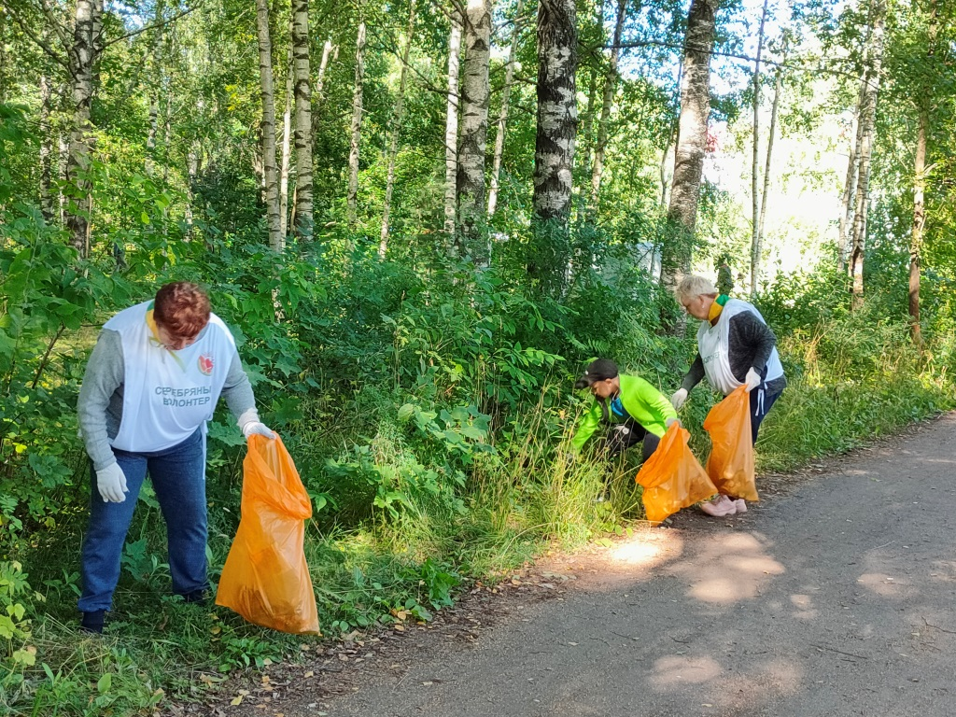

Slide 4
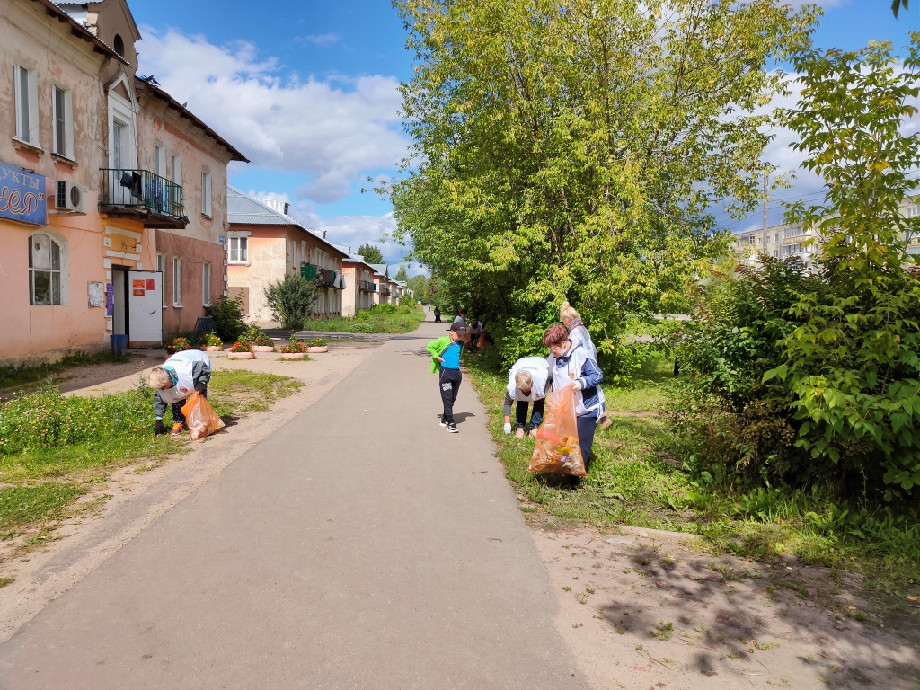

Slide 5
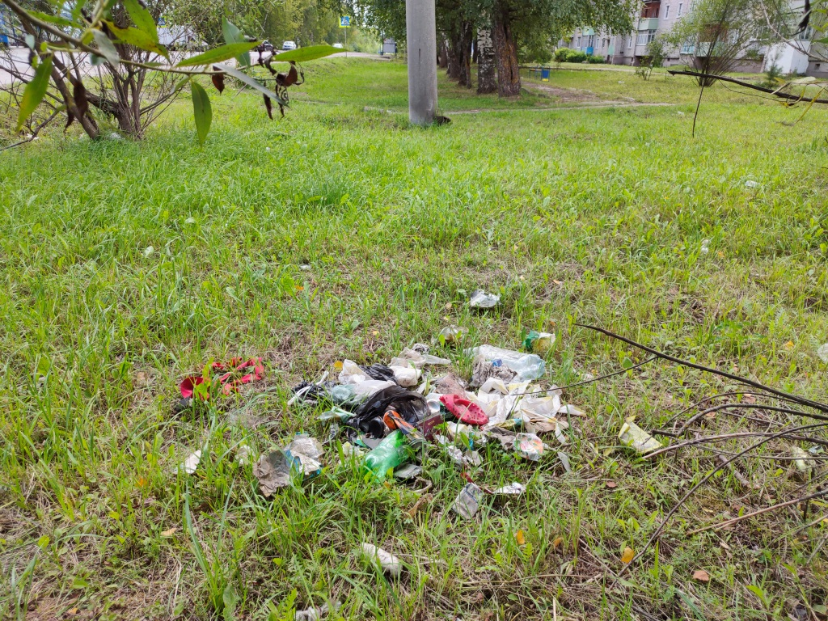
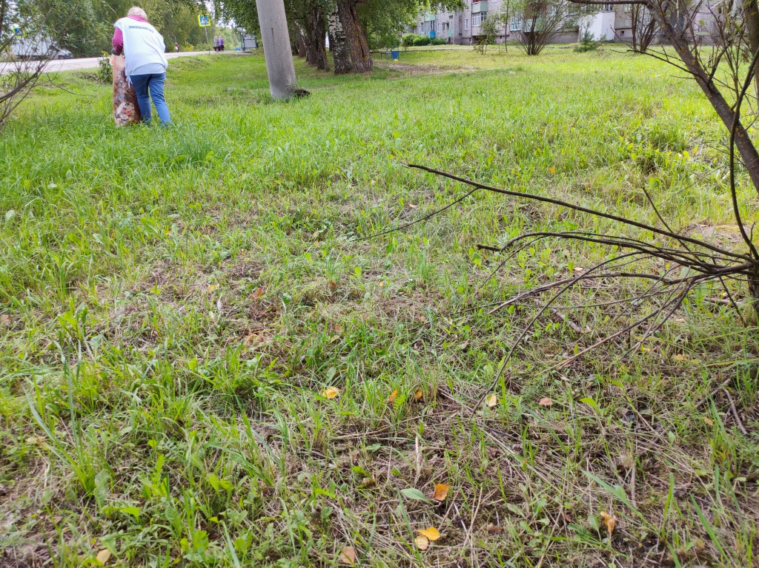

Slide 6
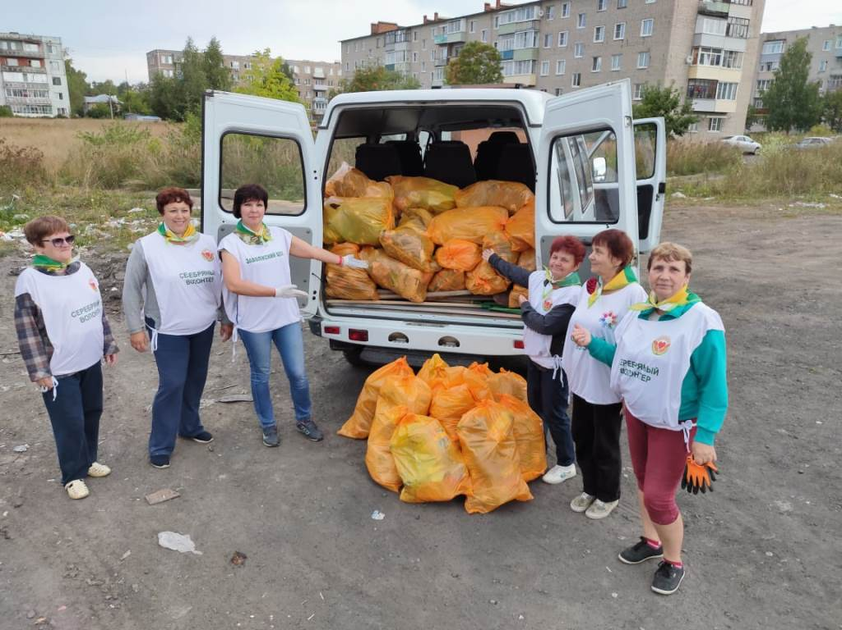

Slide 7
Ул.Островского (м-н Фибра)

Slide 8
Обелиск (м-н Фибра)

Slide 9
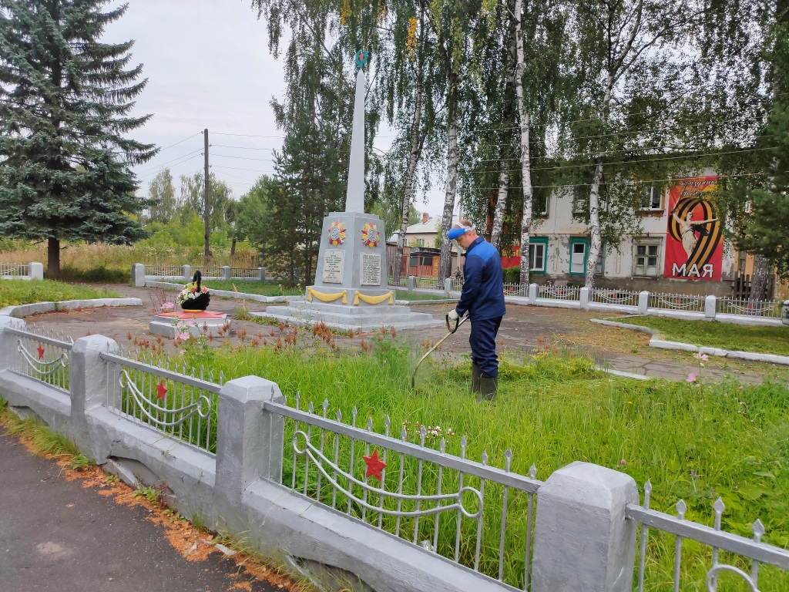

Slide 10
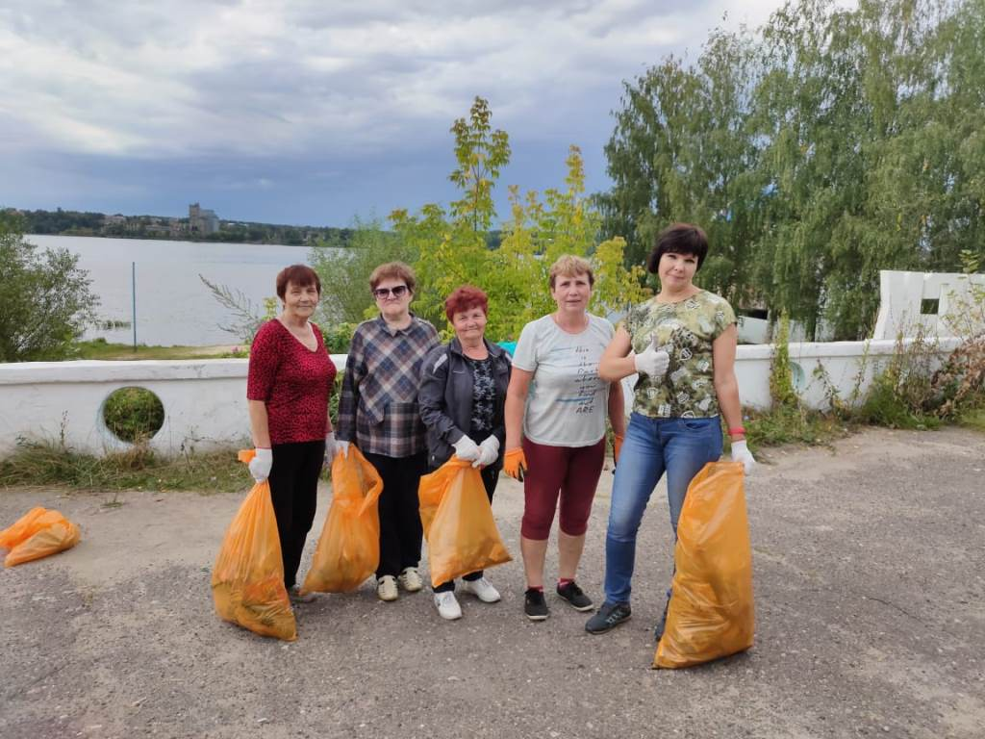
«Набережная реки Волга»

Slide 11
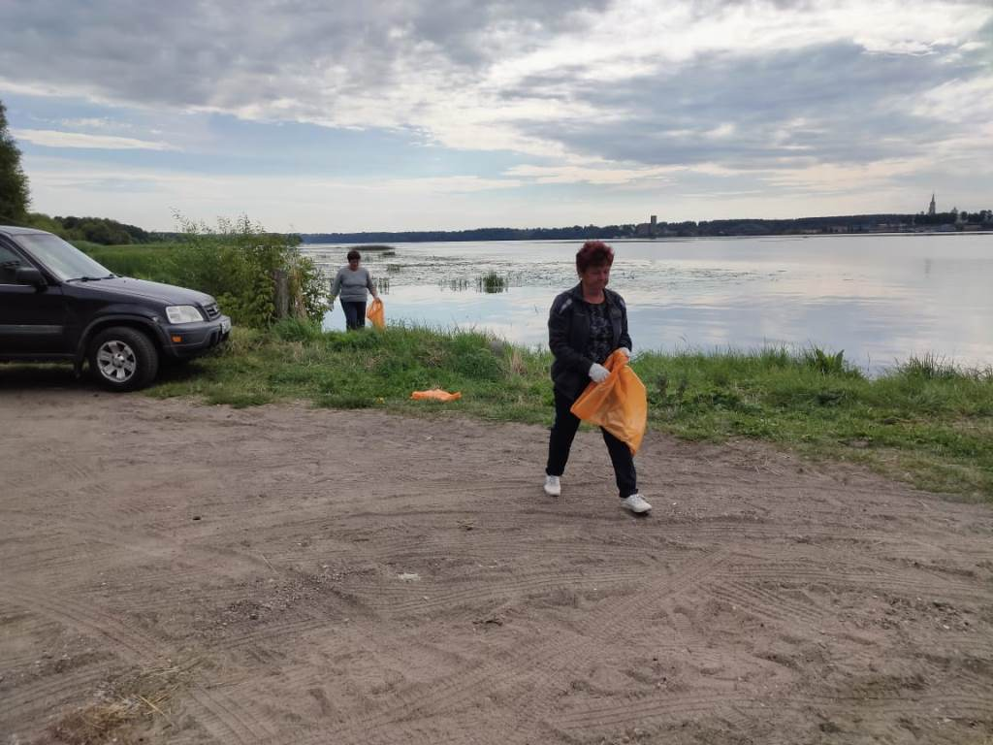

Slide 12
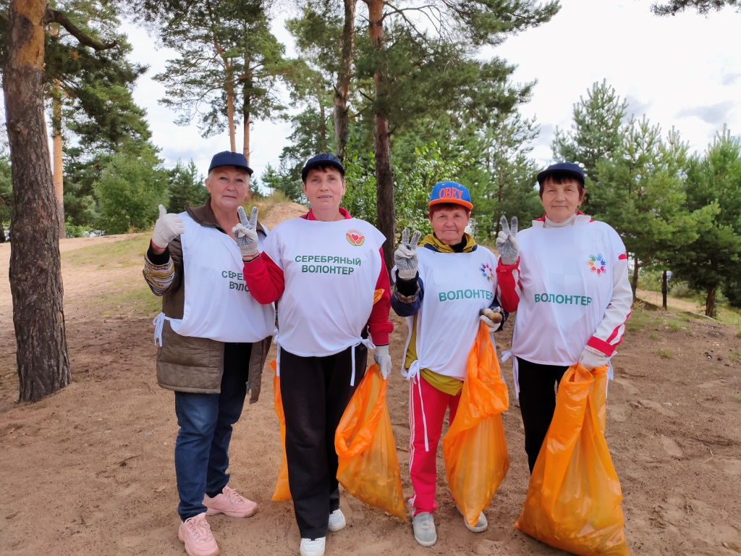
«Чистый берег»

